Slide 1
Обучение сравнениям на уроках физики в 7 классе
МБОУ «Нагорьевская средняя общеобразовательная школа»
Подготовила:
учитель математики и физики Удодова Е.Д.

Slide 2
1. РАВНОМЕРНОЕ И НЕРАВНОМЕРНОЕ ДВИЖЕНИЕ 2. СЛОЖЕНИЕ ДВУХ СИЛ. РАВНОДЕЙСТВУЮЩАЯ СИЛ 3. СИЛА ТЯЖЕСТИ. ВЕС ТЕЛА 4. СИЛА ТРЕНИЯ 5. БАРОМЕТРЫ 6. МАНОМЕТРЫ 7. ПОРШНЕВЫЕ НАСОСЫ 8. БЛОКИ 9. ЭНЕРГИЯ

Slide 3
РАВНОМЕРНОЕ И НЕРАВНОМЕРНОЕ ДВИЖЕНИЕ
 | РАВНОМЕРНОЕ ДВИЖЕНИЕ | НЕРАВНОМЕРНОЕ ДВИЖЕНИЕ
ОБЩЕЕ
Происходит перемещение данного тела относительно другого тела отсчета
РАЗЛИЧИЕ
СКОРОСТЬ | не изменяется | изменяется
2. ПУТЬ | S = v t | S = v ср t
3. ВРЕМЯ | t= $\frac{s}{v}$ | t= $\frac{s}{v ср}$

Slide 4
СЛОЖЕНИЕ ДВУХ СИЛ. РАВНОДЕЙСТВУЮЩАЯ СИЛ
 | СИЛЫ СОНАПРАВЛЕНЫ | СИЛЫ ПРОТИВОПОЛОЖНОНАПРАВЛЕНЫ
ОБЩЕЕ
Силы направлены по одной прямой
РАЗЛИЧИЕ
СИЛЫ НАПРАВЛЕНЫ | В одну сторону F 1 F 2 R | В противоположные стороны F 1 F 2 R
РАВНОДЕЙСТВУЮЩАЯ СИЛ | R = F 1 + F 2 | R = F 1 + F 2

Slide 5
СИЛА ТЯЖЕСТИ. ВЕС ТЕЛА
 | СИЛА ТЯЖЕСТИ | ВЕС ТЕЛА
ОБЩЕЕ
Силы возникают при взаимодействии одного тела с другими
РАЗЛИЧИЕ
Взаимодействующие тела | Земля - тело | тело – опора
2. Тело, на которое действует данная сила | данное тело F тяж | опора Р

Slide 6
СИЛА ТРЕНИЯ
Сила трения покоя | Сила трения скольжения | Сила трения качения
ОБЩЕЕ
Все силы направлены в сторону, противоположную действию внешних сил
Природа: электромагнитная
РАЗЛИЧИЕ
возникает при попытке сдвинуть тело | возникает при скольжении одного тела по поверхности другого | возникает при качении одного тела по поверхности другого
F тр. покоя > F тр. скольж | F тр. скольж < F тр. покоя макс | F тр. покоя = F тр. скольж

Slide 7
БАРОМЕТРЫ
 | РТУТНЫЙ БАРОМЕТР | БАРОМЕТР - АНЕРОИД
ОБЩЕЕ
Приборы служат для измерения атмосферного давления
РАЗЛИЧИЕ
Главная часть: | трубка со ртутью | металлическая коробка с волнистой упругой верхней поверхностью
Измеряет давление: | по высоте столба ртути | по степени прогиба волнистой поверхности

Slide 8
МАНОМЕТРЫ
 | ЖИДКОСТНЫЙ | МЕТАЛЛИЧЕСКИЙ
ОБЩЕЕ
Приборы служат для измерения давлений больших или меньших атмосферному
РАЗЛИЧИЕ
Разные конструкции
Измеряет давление: | внутри жидкости | внутри газа (в баллоне)

Slide 9
ПОРШНЕВЫЕ НАСОСЫ
 | ЖИДКОСТНЫЙ | С ВОЗУШНОЙ КАМЕРОЙ
ОБЩЕЕ
это механизмы, которые служат для подъема жидкости под действием атмосферного давления
РАЗЛИЧИЕ
Конструкция: | нет воздушной камеры | есть воздушная камера, в которой может быть сосредоточен большой объем воды

Slide 10
БЛОКИ
 | НЕПОДВИЖНЫЙ | ПОДВИЖНЫЙ
ОБЩЕЕ
1.Это простые механизмы, служащие для подъема и опускания грузов
2. Устройство – колесо с желобом, по которому пропущен трос
РАЗЛИЧИЕ
1. Ось вращения: | неподвижна | перемещается при подъеме груза
2. Выигрыш в силе: | нет | есть, в 2 раза
3. Направление действия прилагаемой силы: | меняется | не меняется

Slide 11
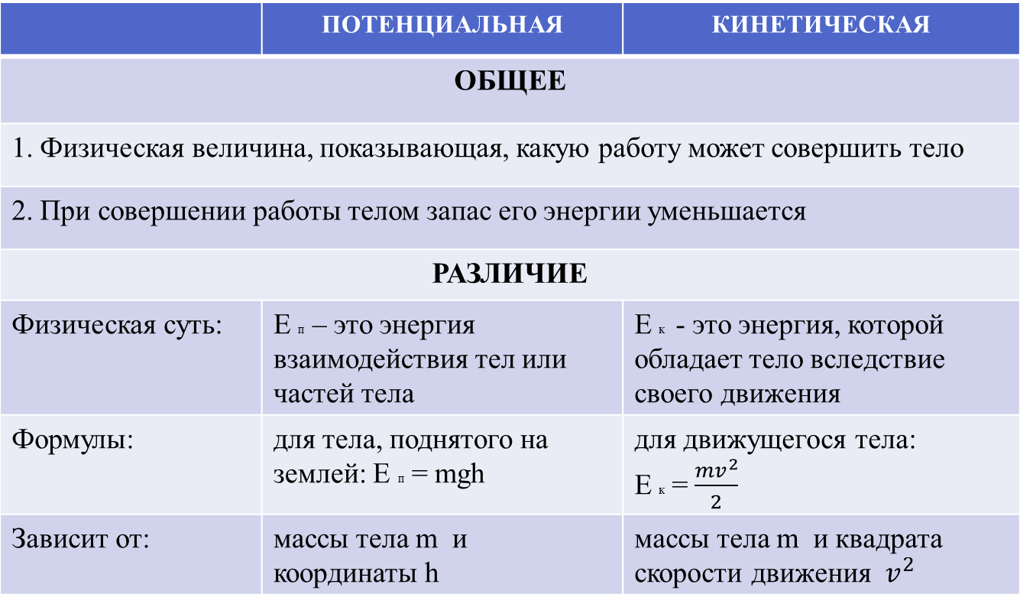
ЭНЕРГИЯ
 | ПОТЕНЦИАЛЬНАЯ | КИНЕТИЧЕСКАЯ
ОБЩЕЕ
1. Физическая величина, показывающая, какую работу может совершить тело
2. При совершении работы телом запас его энергии уменьшается
РАЗЛИЧИЕ
Физическая суть: | Е п – это энергия взаимодействия тел или частей тела | Е к - это энергия, которой обладает тело вследствие своего движения
Формулы: | для тела, поднятого на землей: Е п = mgh | для движущегося тела: Е к = $\frac{mv^{2}}{2}$
Зависит от: | массы тела m и координаты h | массы тела m и квадрата скорости движения $v^{2}$

Slide 12
ЛИТЕРАТУРА
Приложение «Физика» к газете «Первое сентября» / №21. июнь, 1999 Рег № 010517

